Slide 1
高可用高并发系统架构
吴友强
成都研究院/办公室
2016 年 4 月 27 日

Slide 2
目 录
高可用
高并发
实战

Slide 3
高可用

Slide 4
高可用
可用性度量
A = MTTF/(MTTF+MTTR) * 100%
MTTF：平均无故障时间
MTTR：平均维修时间

Slide 5
高可用
提高系统的可用性的两个途径
  提高MTTF：少出故障
  降低MTTR：快速解决故障
少出故障
  编写健壮性程序：契约式编程、防御式编程、锁、优雅退出、检查点/保存点、异常处理、超时处理、重试机制、线程监控、日志、通知机制
  找出依赖：减少连锁反应
快速解决故障
  监控
  冗余
  故障切换
  预案、演练

Slide 6
高可用
高 + 可用性
  7x24无间断服务可用性标准示意
  投入和可用性的关系

Slide 7
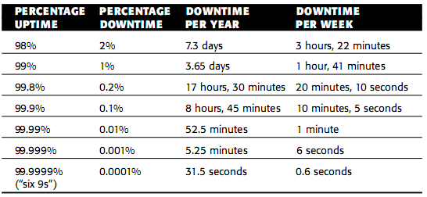
高可用
7x24无间断服务可用性标准示意图

Slide 8
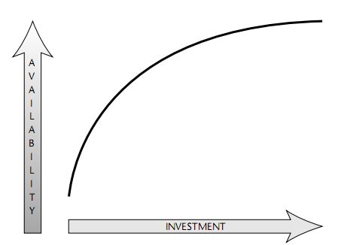
高可用
投入和可用性的关系图

Slide 9
高并发

Slide 10
高并发
单机：
  C10K -> C100K
  SMP/NUMA、进程/线程/纤程模型、上下文切换、缓存失效、磁盘高速缓存、内存映射、网络IO多路复用、异步IO
负载均衡
分布式
  数据/计算、一致性、协调
数据访问分层
  Browser缓存、CDN、静态文件、nginx本地缓存、本地JVM缓存、集中式缓存、数据库

Slide 11
高并发
减少层次
  流量前置
动静分离
  单品页静态、价格和促销信息动态
耦合/依赖分离
  复制或缓存依赖的状态，容忍不一致性，降级
异步
  MQ、状态机、本地内存队列、集中式缓存队列

Slide 12
实战

Slide 13
实战
冗余复制、灾备切换
流量隔离、流量切换
异步化
缓存
扩容
限流
降级

Slide 14
实战：冗余复制、灾备切换
冗余复制、灾备切换，高可用的不二法门
高可用性多个层次组件共同决定的，一个应用的最终可用性计算如下
A(x) = A_IDC(x) * A_ISP(x) * A_ROUTER(x) * A_Hardware(x) * A_APP(x) * A_DB(x) * A_Dependency(x)...
  网络：多DNS、多IDC、多线、多CDN、冗余路由器、双链路、双网卡...
  负载均衡：LVS集群、HAProxy集群、Nginx upstream...
  应用系统：master/slave、master/master
  数据库、缓存、存储：master/slave
  磁盘：RAID-n
  电源：双电源
  风扇：...

Slide 15
实战：冗余复制、灾备切换
无状态架构：不需要考虑状态复制、转移，可以快速切换。
状态/依赖的分离
复制
  程序双写：
    一致性难以控制，逻辑复杂，幂等性要求。完全把控复制和切换时机。异构系统唯一选择。
    同步双写：数据一致性高，影响性能，不适合多个复制集。
    异步双写：数据一致性差，性能高，适合多个复制集。举例：购物车双机房异步双写。
  底层存储复制机制：
    一致性由底层控制，对应用端透明。程序和底层存储配合切换。
灾备切换开关

Slide 16
实战：流量隔离、流量切换
前提
  按照业务拆分系统
网络流量隔离
  IDC入口流量隔离
  机房内部流量隔离
  机房间专线的流量隔离
业务系统隔离
  举例：秒杀系统。

Slide 17
实战：流量隔离、流量切换
流量分组
  举例：商品基础信息读服务。
  对使用者按照重要程度、请求量、SLA要求等因素分级，将服务实例和存储分组：交易、生产、网站、移动、promise、ERP...
读写分离
  举例：商品主数据服务。
  按照使用者重要程度、实时性要求等因素，将服务实例和数据库分组：ERP、POP、网站、大数据平台...

Slide 18
实战：异步化
页面异步化
系统异步化
  MQ
  状态机（worker）
  本地内存队列
    实时价格回源服务响应之后，通过BlockingQueue异步更新前端缓存
  集中式缓存队列
    商品变更任务下发系统

Slide 19
实战：缓存
久经考验的局部性原理
高并发的顶级大招
分层
  Nginx本地redis缓存、本地JVM缓存、集中式缓存
一致性、延迟权衡
缓存主节点负责写，和最重要的校验
CPU不是瓶颈，网络才是

Slide 20
实战：扩容
扩容前checklist
  部署、DB授权
扩容后checklist
  配置更新、LB更新、接入日志、接入监控
无状态应用水平扩容
有状态应用垂直扩容：加内存、升级SSD、硬件。数据复制、切换。
有状态应用水平扩容：数据迁移或初始化
  双十一库存状态服务扩容。
  618时用户评价服务宕机。solr分片扩容，数据重新初始化，不可用将近2小时。双十一前改进架构，缓存前100页。

Slide 21
实战：限流
限流原则
  影响到用户体验，谨慎使用
区分正常流量和超预期流量
  限流标准来自压力测试、折算
限流手段
  Nginx层限流：
    自主研发的模块
    几个规则：账户，IP，系统调用流程
  应用限流：
    减少并发数线程数
    读少限，写多限
  DB限流
    连接数

Slide 22
实战：降级
降级需要有预案
  确定系统和功能级别，是否可降，影响如何
降级需要有开关
系统级降级
  结算页-成功页-订单中心-订单详情
  下游系统降级 一次拆分暂停
业务功能模块降级
  实时价格更新不及时
  peking库，保订单管道、生产，暂停统计相关。
页面降级
  我的京东首页 动态降级到静态

Slide 23
实战：降级
非关键业务屏蔽
远程服务降级到本地缓存

Slide 24
谢 谢！

